Slide 1
Игра тупой качок
Создатели:
Губиев Давид
Булацев Давид

Slide 2
Никогда не занимались спортом и не знаете почему у некоторых людей красивое тело, а вы толстый? Наша игра поможет разобраться!

Slide 3
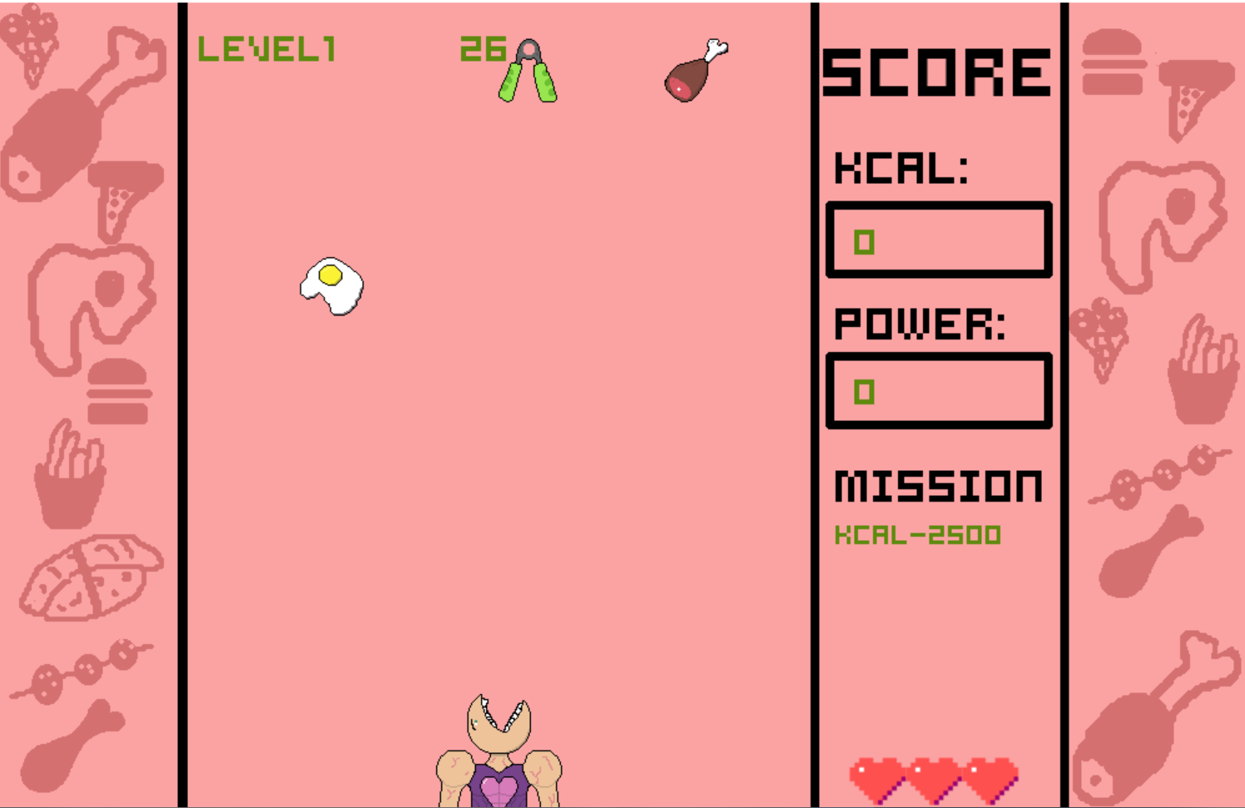
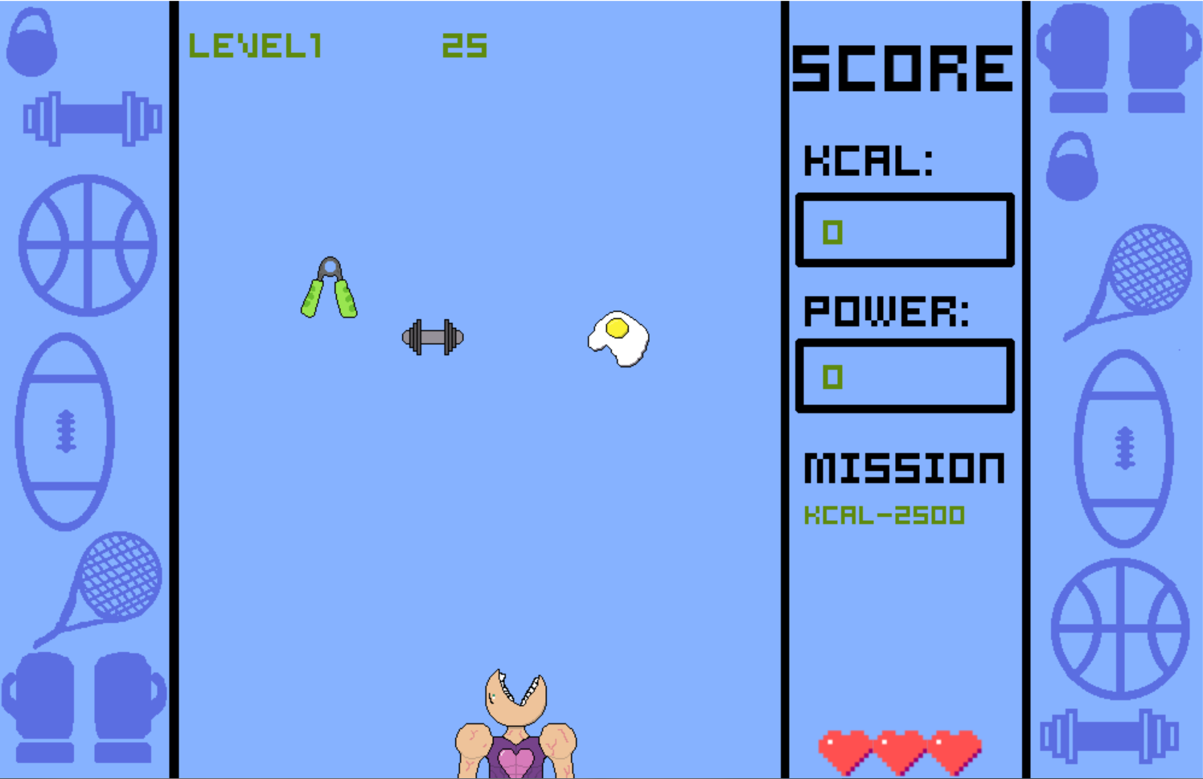
Суть игры
Режим набора калорий
Режим тренировки
Нужно ловить только еду
За каждую пойманную еду начисляются очки калорий
За тренировочные снаряды отнимаются жизни
Нужно ловить тренировочные снаряды
За каждый пойманный снаряд начисляются очки силы и ОТНИМАЮТСЯ ОЧКИ КАЛОРИЙ
За еду отнимаются жизни

Slide 4

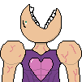


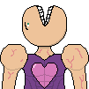



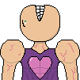
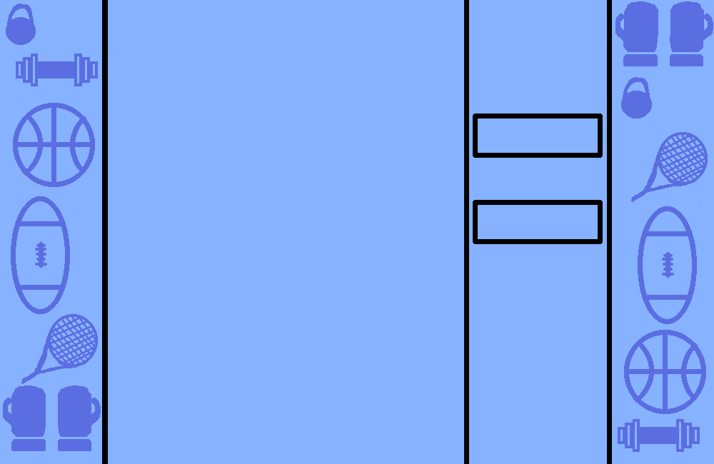

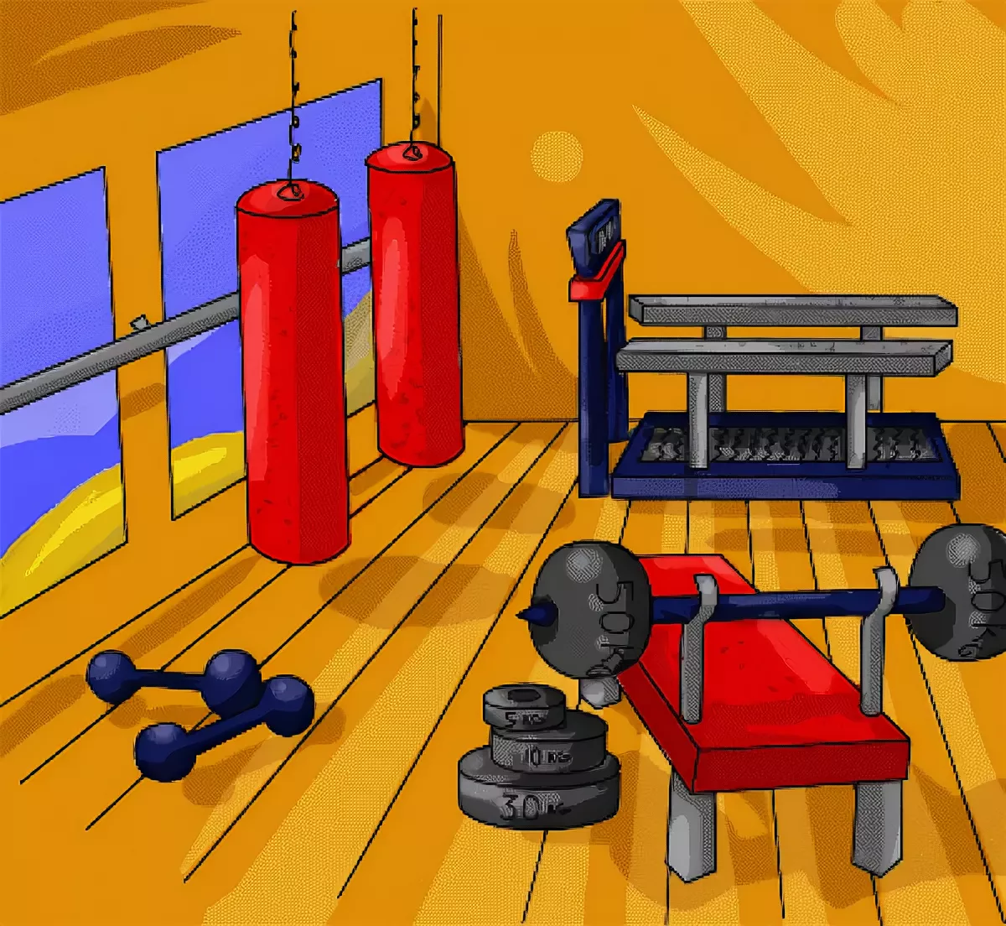
Тренировочные
снаряды
-Еда
-Персонаж
Режим тренировки
Режим набора калорий
Начальный экран

Slide 5
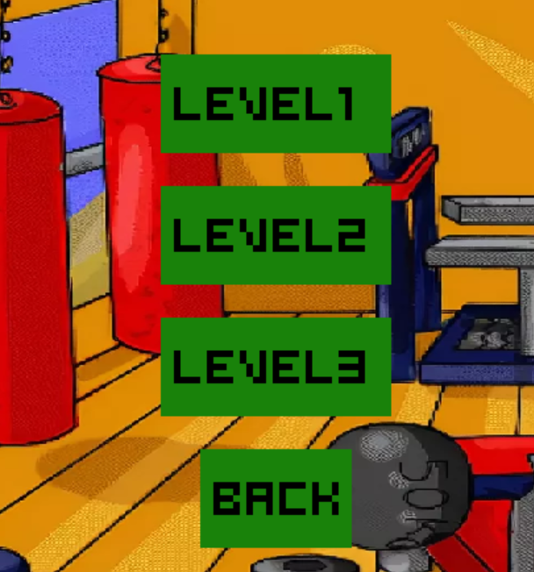
Структура уровней
УРОВЕНЬ 1 – НАБРАТЬ 2500 КАЛОРИЙ
УРОВЕНЬ 2 – НАБРАТЬ 2500 ОЧКОВ СИЛЫ
УРОВЕНЬ 3 – НАБРАТЬ 1000 КАЛОРИЙ И 2500 ОЧКОВ СИЛЫ

Slide 6
СПАСИБО ЗА ВНИМАНИЕ

